Slide 1

Môn Tiếng Việt
Bài 16: Khi trang sách mở ra
(Tiết 1,2)
Giáo viên: Nguyễn Thị Hà- Lớp 2A

Slide 2
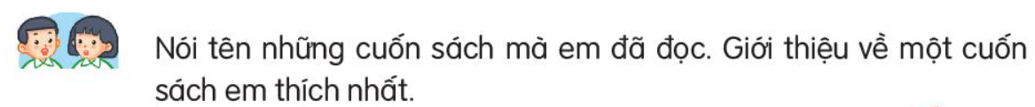

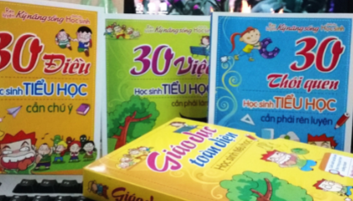

Slide 3
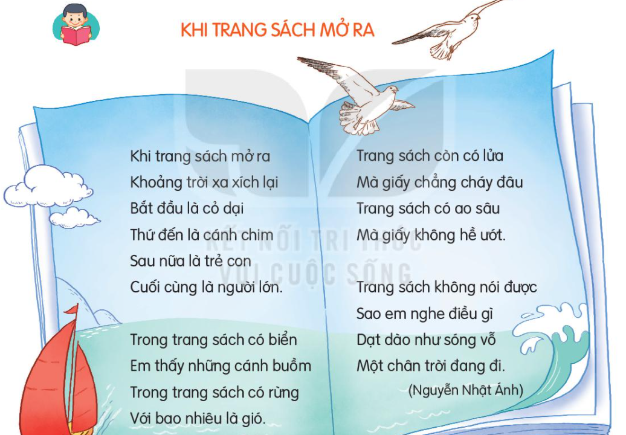
Đọc mẫu
Notes:
Bài giảng thiết kế bởi: Hương Thảo - tranthao121006@gmail.com

Slide 4

Đọc đoạn nối tiếp
1
3
4
2

Slide 5
Đọc nối tiếp câu

Slide 6




Cỏ dại
Cỏ mọc tự nhiên
GIẢI NGHĨA TỪ
Thứ đến
Sau đó

Slide 7
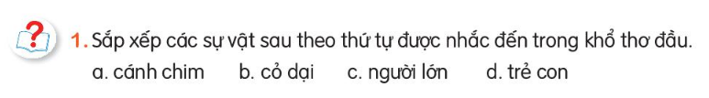

cỏ dại
cánh chim
trẻ con
người lớn

Slide 8
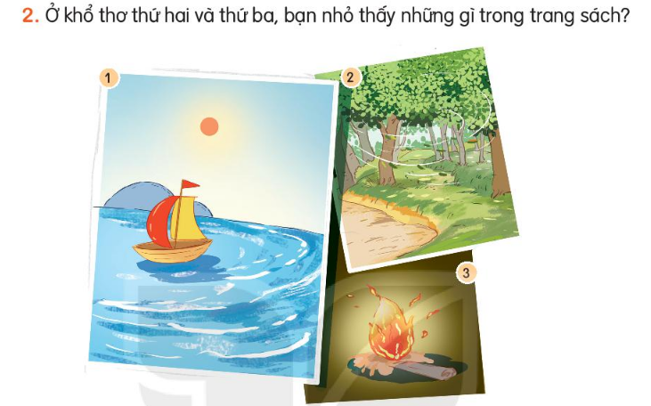
Biển, cánh buồm, rừng, gió, lửa, ao

Slide 9
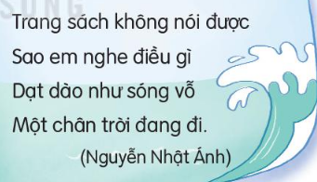
3. Theo em khổ thơ cuối ý nói gì?
Trong trang sách có tiếng sóng vỗ
Trong trang sách có mây trời đang bay
Trong trang sách có nhiều điều thú vị về cuộc sống

Slide 10
4. Tìm các tiếng có vần giống nhau ở cuối các dòng thơ

Slide 11
Tìm các chữ chỉ sự vật trong khổ thơ thứ 2 hoặc thứ 3

Slide 12
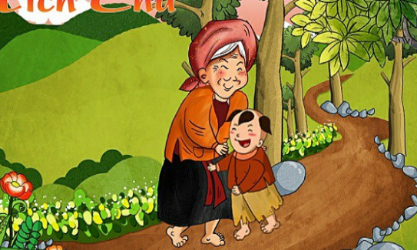
Đặt một câu về một cuốn truyện
M. Truyện Tích Chu nói về tình cảm bà cháu

